Slide 1
Máster en Bioinformática
Análisis de datos ómicos para poblaciones
Curso académico 2024-25
Dra. María Lairón Peris
maria.lairon@professor.universidadviu.com

Slide 2
Introducción al análisis de datos ómicos de poblaciones. Diseños experimentales
Metagenómica (whole genome sequencing)
Metataxonómica
Análisis e interpretación biológica de resultados, principales herramientas de análisis bioestadístico
Otras herramientas e interfaces web para llevar a cabo análisis en estudios ómicos de poblaciones
Curso 2024-25

Slide 3
Planificación de las sesiones
Sesión | Fecha | Contenido/Tema
SESIÓN 1 | 16/09/2024 | Tutoría colectiva / Introducción Asignatura.
SESIÓN 2 | 18/09/2024 | Diseños experimentales- Metagenómica
SESIÓN 3 | 23/09/2024 | Metagenómica
SESIÓN 4 | 25/09/2024 | Metagenómica
SESIÓN 5 | 30/09/2024 | Metagenonómica
SESIÓN 6 | 02/10/2024 | Metagenómica- Metataxonómica
SESIÓN 7 | 07/10/2024 | Dada 2 & environments
SESIÓN 8 | 14/10/2024 | Dada 2 & QIIME 2 – Práctica I
SESIÓN 9 | 16/10/2024 | QIIME 2 – Práctica II
SESIÓN 10 | 21/10/2024 | Análisis e interpretación de resultados
SESIÓN 11 | 23/10/2024 | Análisis e interpretación de resultados- Práctica I
SESIÓN 12 | 28/10/2024 | Análisis e interpretación de resultados- Práctica II
SESIÓN 13 | 30/10/2024 | Tutoría colectiva
SESIÓN 10

Slide 4
Análisis e interpretación biológica de resultados, principales herramientas de análisis bioestadístico

Slide 5
Herramientas de análisis metataxonómico. Paquetes de análisis integrados.
QIIME 2
Practica QIIME 2. Relación entre el microbioma y la enfermedad de Parkinson.
Construcción de un árbol filogenético.
Para construir los árboles filogenéticos se pueden utilizar dos estrategias.
La primera de ellas es usar el procedimiento de fragment insertion, que suele ser lo ideal, sobre todo si las secuencias que tenemos están en una filogenia de referencia. Sin embargo, si las secuencias que tenemos no hacen un buen match con la filogenia no las tendremos presentes. El código para hacer esta clase de filogenia es el siguiente:
En primer lugar nos descargaremos la base de datos de referencia con el siguiente link o en el campus virtual (Basedatos_referencia_filogenia) (Añadido al enlace de Drive).
"sepp-refs-gg-13-8.qza"

Slide 6
Herramientas de análisis metataxonómico. Paquetes de análisis integrados.
QIIME 2
Practica QIIME 2. Relación entre el microbioma y la enfermedad de Parkinson.
Luego, usaremos el plugin q2-fragment-insertion para crear el árbol filogenético. Tenemos que seleccionar tanto nuestras muestras como la base de datos de referencia. El proceso de crear este árbol es costoso computacionalmente, por lo que podemos ajustar el número de hilos que utiliza nuestro ordenador.
qiime fragment-insertion sepp \
--i-representative-sequences ./dada2_rep_set.qza \
--i-reference-database sepp-refs-gg-13-8.qza \
--o-tree ./tree.qza \
--o-placements ./tree_placements.qza \
--p-threads 1 # Cambiar por otro número según nuestro ordenador

Slide 7
Herramientas de análisis metataxonómico. Paquetes de análisis integrados.
QIIME 2
Practica QIIME 2. Relación entre el microbioma y la enfermedad de Parkinson.
La otra manera de construir la filogenia es con una aproximación de novo. Para hacer un árbol primero hay que hacer un alineamiento de las secuencias. Podemos hacerlo con mafft, por ejemplo
qiime alignment mafft \
--i-sequences dada2_rep_set.qza \
--o-alignment aligned-rep-seqs.qza
Después quitamos los errores del alineamiento
qiime alignment mask \
--i-alignment aligned-rep-seqs.qza \
--o-masked-alignment masked-aligned-rep-seqs.qza
Las lecturas a alinear son aquellas que ya han sido tratadas (se les ha quitado el ruido, etc) tras usar DADA2 (secuencias representativas)

Slide 8
Herramientas de análisis metataxonómico. Paquetes de análisis integrados.
QIIME 2
Practica QIIME 2. Relación entre el microbioma y la enfermedad de Parkinson.
Se utiliza el programa fasttree (http://www.microbesonline.org/fasttree/) implementado en QIIME2 para hacer a partir del alineamiento un árbol por el método de máxima verosimilitud
Alternativamente, se pueden usar otros programas, para construir filogenias, como qiime phylogeny raxml (no usado) o IQ tree (utilizado)
Utilizamos un método rápido para hacer la filogenia:
qiime phylogeny fasttree \
--i-alignment masked-aligned-rep-seqs.qza \
--o-tree fasttree-tree.qza
qiime phylogeny iqtree-ultrafast-bootstrap \
--i-alignment masked-aligned-rep-seqs.qza \
--p-perturb-nni-strength 0.2 \
--p-stop-iter 200 \
--p-n-cores 1 \
--p-alrt 1000 \
--p-abayes \
--p-lbp 1000 \
--p-substitution-model 'GTR+I+G' \
--o-tree iqt-nnisi-bootstrap-sbt-gtrig-tree.qza \
--verbose

Slide 9
Herramientas de análisis metataxonómico. Paquetes de análisis integrados.
QIIME 2
Practica QIIME 2. Relación entre el microbioma y la enfermedad de Parkinson.
Para poder usar métricas de diversidad como Unifrac, hay que darle una raíz al árbol. Desde QIIME 2 podemos asignarla poniendo esta raíz en un punto intermedio de nuestra filogenia con el siguiente código:
qiime phylogeny midpoint-root \
--i-tree iqt-nnisi-bootstrap-sbt-gtrig-tree.qza\
--o-rooted-tree rooted-tee.qza

Slide 10
Análisis e interpretación biológica de resultados, principales herramientas de análisis bioestadístico
Una vez obtenidos los datos de los perfiles de los 16S en distintos formatos, ETAPAS FINALES CON CÁLCULOS ESTADÍSTICOS PERSONALIZADOS -> Diversidad de herramientas y paquetes
Paso de formatos como .csv, mothur o .biom con los OTUs.
Cálculos de índices de diversidad y distintas gráficas
Bhatnagar et al., 2019

Slide 11
Análisis e interpretación biológica de resultados, principales herramientas de análisis bioestadístico
Una vez obtenidos los datos de los perfiles de los 16S en distintos formatos, ETAPAS FINALES CON CÁLCULOS ESTADÍSTICOS PERSONALIZADOS -> Diversidad de herramientas y paquetes
Tras secuenciar las librerías del gen 16S ARNr y procesar las secuencias crudas con la herramienta de elección de cada uno (Deblur, DADA2, NG-Tax, etc) tendremos una tabla con la abundancia de los taxones + clasificación taxonómica de los mismos.
Esto puede ser unido con los metadatos y usado para el análisis downstream de los mismos.
CÓMO CALCULAR LAS MÉTRICAS
QIIME 2 incluye el cálculo de muchas métricas para hacer análisis de diversidad (se puede usar un comando como qiime diversity core-metrics-phylogenetic
Hacer uso de nuestros propios pipelines o scripts en R para personalizar las gráficas que muestren los resultados y hacer uso de otras herramientas bioestadísticas.

Slide 12
Análisis de rarefacción
Método post hoc que se puede realizar una vez recogida y analizada la muestra
OBJETIVO: Ver si se ha caracterizado correctamente una muestra metagenómica o metataxonómica, es decir si se ha secuenciado con la profundidad suficiente para tener toda la diversidad existente.
PASOS:
Dividir la muestra secuenciada (el total de lecturas) en distintas submuestras con distinto número de lecturas
Calcular la diversidad alfa en este rango de submuestras.
Construir curvas de rarefacción en las que se representan la diversidad presente (el número de especies, ASVs, OTUs, etc.) contra el número de lecturas.
Esto permite visualizar de manera rápida si se ha secuenciado con una profundidad suficiente que permita identificar los taxones minoritarios.

Slide 13
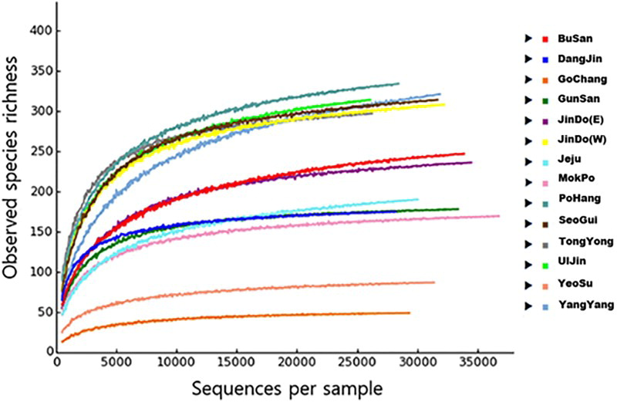
Análisis de rarefacción
Kim, 2017
Curvas de rarefacción que muestran la riqueza de especies en 14 muestras distintas pertenecientes al mismo estudio.

Slide 14
Análisis de rarefacción
OBJETIVO: Identificar el tamaño mínimo de muestra donde el número de especies, OTUs o ASVs, según nuestro análisis, alcanza la forma de meseta, lo cual significa que no importa si se aumenta la cobertura de secuenciación -el número de lecturas-, ya que el número de nuestra unidad de identificación taxonómica (el número de especies, de OTUs, etc.) no aumentará aunque lo hagamos, y por tanto se puede determinar que la muestra está secuenciada de manera suficiente.
Muestras que han sido suficientemente secuenciadas, pero al tener una mayor diversidad tardan más en alcanzar la asíntota, por lo que se necesita un número de secuencias mayor para tener toda la diversidad representada.
Rápidamente toman forma de una asíntota, por más secuencias que se secuencien, ya no habrá nuevos OTUs detectados. Muestras que están bien secuenciadas y sus OTUs bien representados y que en estas muestras hay una muy baja diversidad

Slide 15
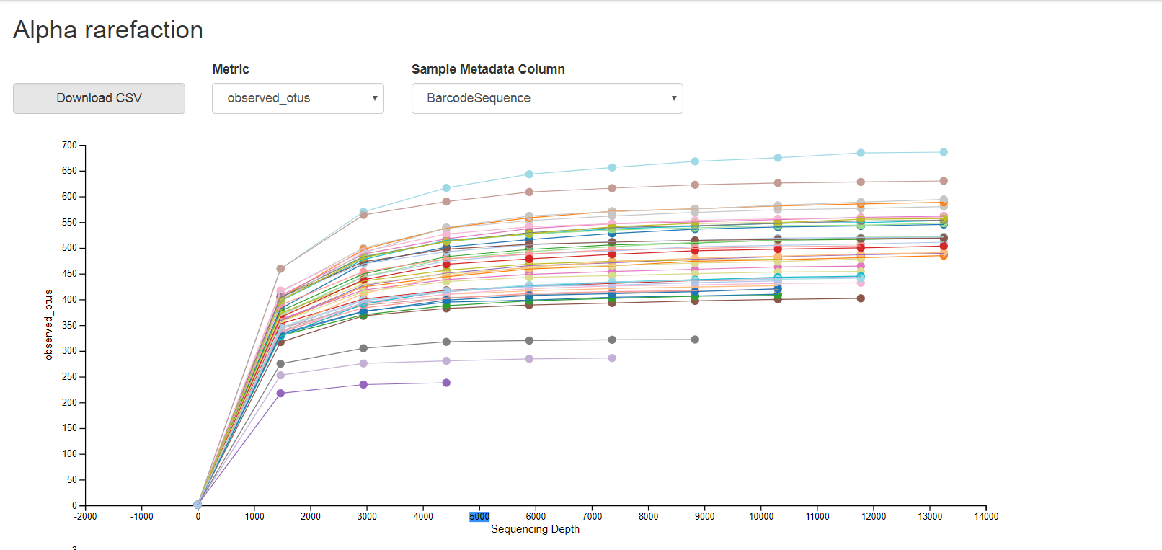
Análisis de rarefacción
FORMAS DE CONSTRUIR CURVAS RAREFACCIÓN:
QIIME 2
qiime diversity alpha-rarefaction
qiime diversity alpha-rarefaction \
--i-table feature_table_samples.qza \
--i-phylogeny phylogenetic_tree/rooted_tree.qza \
--p-max-depth 21383 \
--m-metadata-file metadata_for_rarefaction.txt \
--o-visualization alpha_rarefaction/rarefaction_21383.qzv
Este comando debe estar acompañado de la tabla con las muestras, un árbol filogenético, los metadatos, y la profundidad de secuenciación para cada una de las submuestras que generará QIIME 2.

Slide 16
Análisis de rarefacción
FORMAS DE CONSTRUIR CURVAS RAREFACCIÓN:
QIIME 2
Paquetes de R con alguna función especial, como vegan
Paquete de R, llamado iNEXT, que está especialmente diseñado para construir curvas de rarefacción
Permiten un mayor control del diseño gráfico de las curvas
vegan
curva_raref <- rarecurve(t(otu_table(physeq)), xlab="sample size", ylab="number of species")

Slide 17
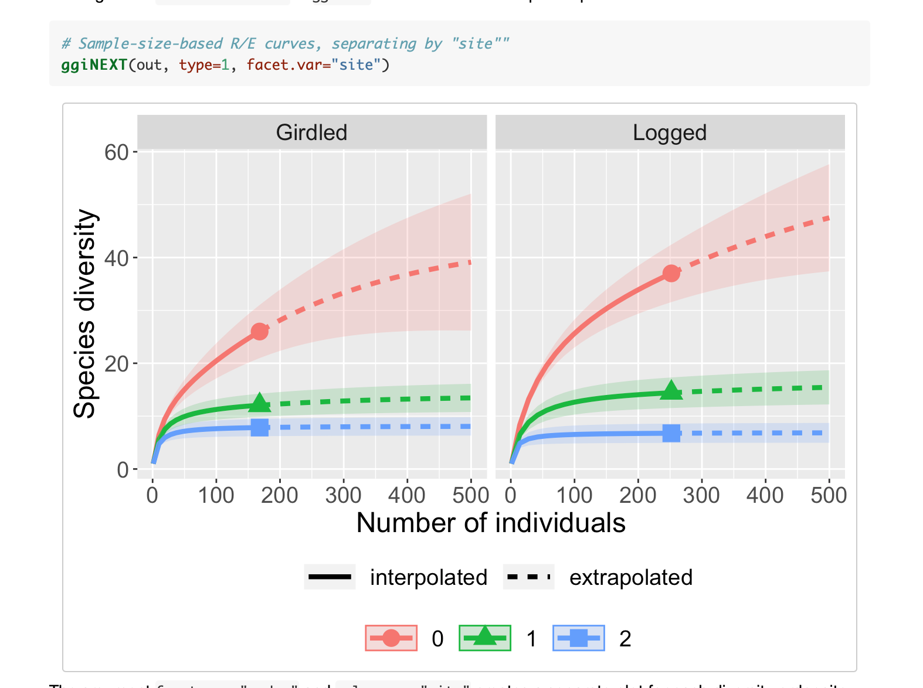
HANDS ON: iNEXT
RAREFECTION CURVES:
Seguir el siguiente link: https://cran.r-project.org/web/packages/iNEXT/vignettes/Introduction.html

Slide 18
Métricas para la estimación de la riqueza en especies: Índices para calcular la diversidad alfa
ALFA DIVERSIDAD = Diversidad inherente a una misma muestra
Se puede establecer:
Contando el número de especies presentes (riqueza o richness),
Contando la diversidad relativa de distintas especies (diversity)
Contando la heterogeneidad de la muestra (eveness) presentes en dicha muestra
Distintos índices o métricas para medir la diversidad alfa dentro de una misma muestra:
Índice Chao1
Shannon
Simpson

Slide 19
Métricas para la estimación de la riqueza en especies: Índices para calcular la diversidad alfa
ALFA DIVERSIDAD = Diversidad inherente a una misma muestra
Una vez calculados los índices: Comprobar si estadísticamente estos índices varían entre dos grupos de muestras que queremos comparar.
Para ello se puede hacer uso de test estadísticos, como el test no paramétrico de Wilcoxon, el test de Kruskal-Wallis o el de Kolmogorov-Smirnov para comparaciones por pares.
Se usan tests no paramétricos porque a priori no se conoce la distribución de los datos, es decir, si estos se ajustan a una distribución conocida. No podemos asumir una distribución normal de las muestras con una desviación estándar, ya que es posible que las muestras se diferencien mucho en el número de especies presentes, y por tanto no es conveniente usar tests más sencillos como un tests de la t o un test de Fisher.

Slide 20
Métricas para la estimación de la riqueza en especies: Índices para calcular la diversidad alfa
ALFA DIVERSIDAD = Diversidad inherente a una misma muestra
tests no paramétricos

Slide 21
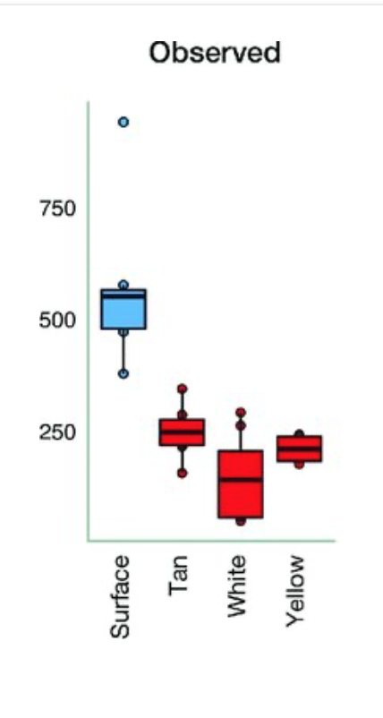
Métricas para la estimación de la riqueza en especies: Índices para calcular la diversidad alfa
Riqueza de especies
Medida de la diversidad alfa más intuitiva
Consiste en contabilizar el número total de especies, o OTUs, presentes por muestra, sin tener en cuanta la abundancia de cada una de ellas.
En los distintos programas que calculan este valor de riqueza, se representa esta medida con la letra S y la palabra en inglés, richness.
Lavoie, 2017

Slide 22
Métricas para la estimación de la riqueza en especies: Índices para calcular la diversidad alfa
Riqueza de especies
Faith’s Phylogenetic Diversity: Índice similar a la riqueza, que no solo considera el número de especies distintas sino cuánto se parecen estas especies entre sí filogenéticamente.
La forma de representar estos índices suele ser como boxplots, diagramas de cajas
Alfano, 2019

Slide 23
Métricas para la estimación de la riqueza en especies: Índices para calcular la diversidad alfa
Índice Chao1
Estimador del número de especies en una comunidad basado en el número de especies raras en la muestra.
Basado en la abundancia, concretamente en la presencia de aquellas especies o OTUs que están representadas por pocos individuos en una muestra, es decir las especies raras, frente a las especies comunes.
Se requiere saber cuántas especies o OTUs están representadas por un solo individuo en la muestra (a las que se llama singleton) frente a las especies o OTUs representadas por exactamente dos individuos (doubletons)

Slide 24
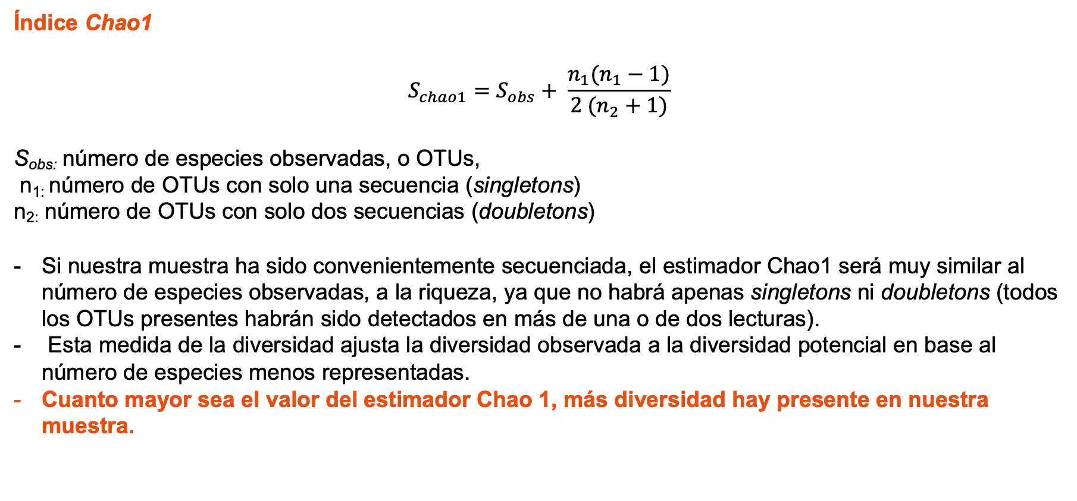
Métricas para la estimación de la riqueza en especies: Índices para calcular la diversidad alfa
Índice Chao1
$$S_{chao1}=S_{obs}+ \frac{n_{1}(n_{1}−1)}{2 (n_{2}+1)}$$
S_{obs:} número de especies observadas, o OTUs,
n_{1:} número de OTUs con solo una secuencia (singletons)
n_{2:} número de OTUs con solo dos secuencias (doubletons)
Si nuestra muestra ha sido convenientemente secuenciada, el estimador Chao1 será muy similar al número de especies observadas, a la riqueza, ya que no habrá apenas singletons ni doubletons (todos los OTUs presentes habrán sido detectados en más de una o de dos lecturas).
Esta medida de la diversidad ajusta la diversidad observada a la diversidad potencial en base al número de especies menos representadas.
Cuanto mayor sea el valor del estimador Chao 1, más diversidad hay presente en nuestra muestra.

Slide 25
Métricas para la estimación de la riqueza en especies: Índices para calcular la diversidad alfa
Índice Chao1
Nuestra muestra NO ha sido convenientemente secuenciada
Cuanto mayor sea el valor del estimador Chao 1, más diversidad hay presente en nuestra muestra.

Slide 26
Métricas para la estimación de la riqueza en especies: Índices para calcular la diversidad alfa
Índice de Shannon
También conocido como Shannon-Weaver o de Shannon-Wiener
Se usa en ecología u otras ciencias similares para medir la biodiversidad específica
Cuanto más alto es este índice, mayor es la diversidad en especies.
Tiene en cuenta la abundancia relativa de todas las especies observadas en una muestra.

Slide 27
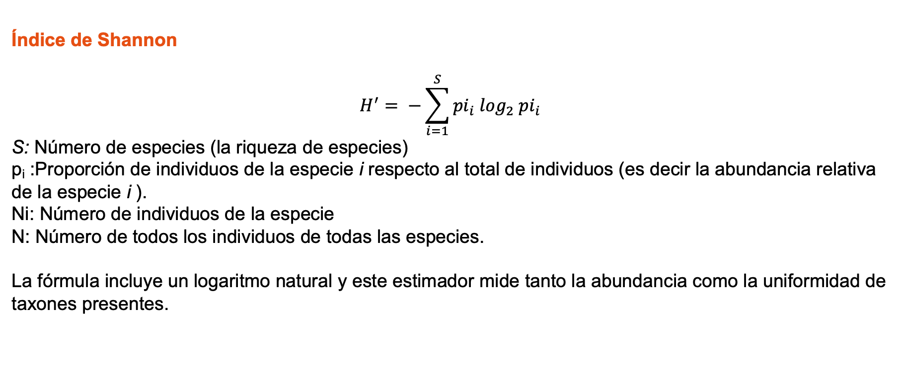
Métricas para la estimación de la riqueza en especies: Índices para calcular la diversidad alfa
Índice de Shannon
$$H^{′}= −\sum_{i=1}^{S}{{pi}_{i} \log_{2} {pi}_{i}}$$
S: Número de especies (la riqueza de especies)
p_{i} :Proporción de individuos de la especie i respecto al total de individuos (es decir la abundancia relativa de la especie i ).
Ni: Número de individuos de la especie
N: Número de todos los individuos de todas las especies.
La fórmula incluye un logaritmo natural y este estimador mide tanto la abundancia como la uniformidad de taxones presentes.

Slide 28
Métricas para la estimación de la riqueza en especies: Índices para calcular la diversidad alfa
Índice de Simpson e índice inverso de Simpson
- También llamado índice de dominancia, de la diversidad de especies o de la uniformidad de Simpson (D)
Para su cálculo se tiene en cuenta tanto el número de especies presentes en la muestra como su abundancia relativa.
Representa la probabilidad de que dos individuos escogidos al azar en una misma muestra pertenezcan a la misma especie.

Slide 29
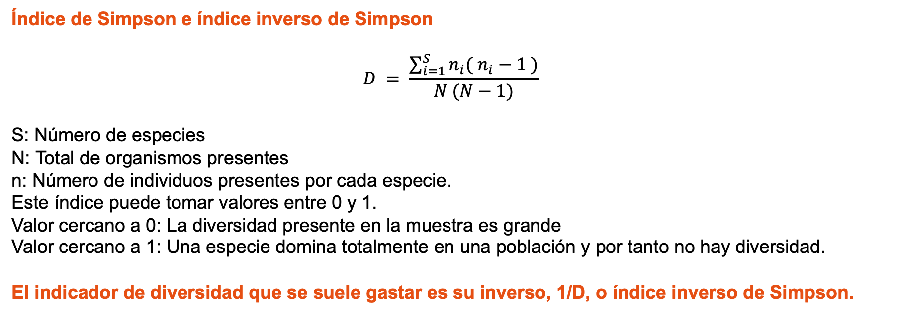
Métricas para la estimación de la riqueza en especies: Índices para calcular la diversidad alfa
Índice de Simpson e índice inverso de Simpson
$$D = \frac{\sum_{i=1}^{S}{n_{i}( n_{i}−1 )}}{N (N−1)}$$
S: Número de especies
N: Total de organismos presentes
n: Número de individuos presentes por cada especie.
Este índice puede tomar valores entre 0 y 1.
Valor cercano a 0: La diversidad presente en la muestra es grande
Valor cercano a 1: Una especie domina totalmente en una población y por tanto no hay diversidad.
El indicador de diversidad que se suele gastar es su inverso, 1/D, o índice inverso de Simpson.

Slide 30
Métricas para la estimación de la riqueza en especies: Índices para calcular la diversidad alfa
Otros estimadores:
Menhinick richness (D)
…

Slide 31
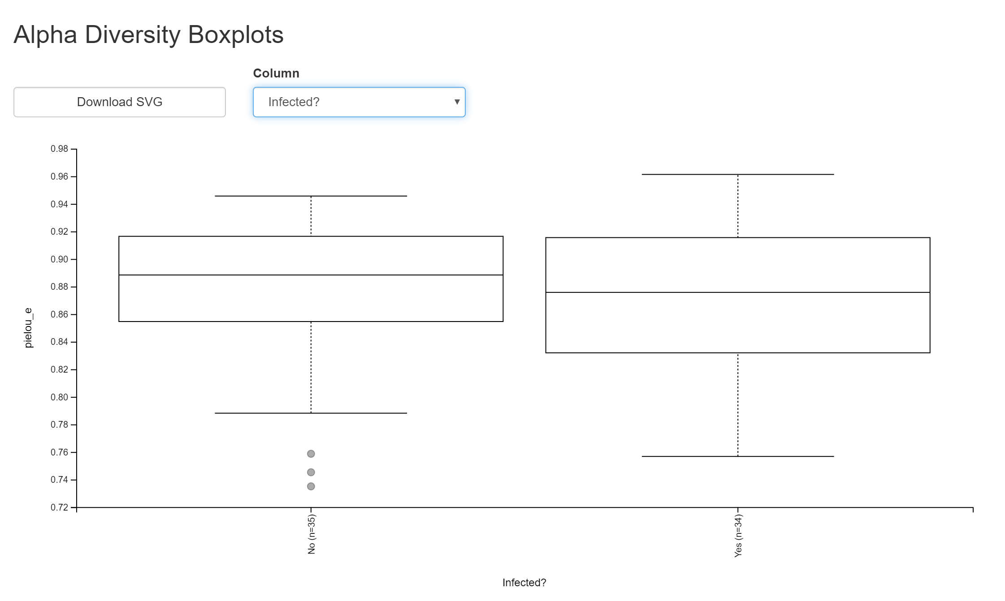
Métricas para la estimación de la riqueza en especies: Índices para calcular la diversidad alfa
En QIIME 2 es posible estimar la diversidad alfa a partir de una filogenia con nuestros datos y de una tabla de características.
Se obtienen cuatro métricas por defecto, entre ellas la riqueza en especies de cada muestra y el índice de diversidad de Shannon.
qiime diversity core-metrics-phylogenetic
Opciones que hay que introducir al usar este comando:
--p-sampling-depth: indica el número de conteos en cada muestra que se utiliza para llevar a cabo el análisis de diversidad.
Notes:
Este concepto guarda relación con que muchas métricas son sensibles a la distinta cobertura de cada una de las muestras, por lo que al azar se hace un submuestreo de conteos en las muestras. Para elegir el número a introducir nos podemos basar en un análisis de rarefacción hecho previamente. Es importante remarcar que si ponemos un número mayor al número de conteos o lecturas presentes en una muestra, esta muestra no se tendrá en cuenta en nuestro análisis, si no que será descartada por QIIME 2 por no cumplir el límite que estamos imponiendo para que se tenga en cuenta la lectura.

Slide 32
Métricas para la estimación de la riqueza en especies: Índices para calcular la diversidad alfa
Este concepto guarda relación con que muchas métricas son sensibles a la distinta cobertura de cada una de las muestras, por lo que al azar se hace un submuestreo de conteos en las muestras. Para elegir el número a introducir nos podemos basar en un análisis de rarefacción hecho previamente.
Es importante remarcar que si ponemos un número mayor al número de conteos o lecturas presentes en una muestra, esta muestra no se tendrá en cuenta en nuestro análisis, si no que será descartada por QIIME 2 por no cumplir el límite que estamos imponiendo para que se tenga en cuenta la lectura.

Slide 33
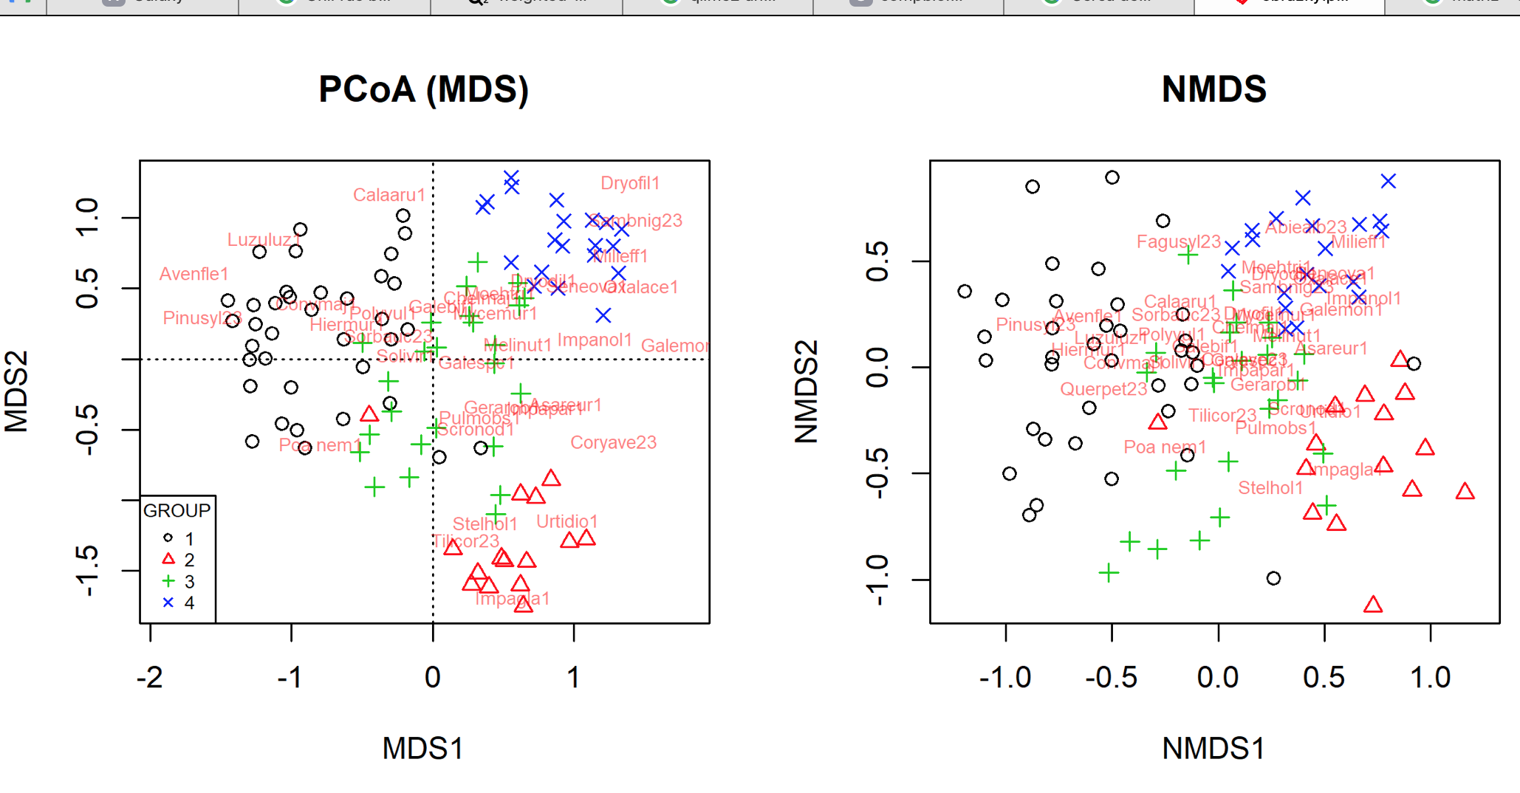
Métricas para la estimación de la riqueza en especies: Índices para calcular la diversidad beta
Diversidad beta = Diversidad entre muestras, nos podemos servir de distintos estimadores o índices.
Los índices estiman la disimilitud entre muestras (matriz de distancia), que en lugar de la similitud, miden la distancia o disimilaridad entre pares de muestras.
Distintos análisis estadísticos:
PCoAs: Análisis de coordenadas principales. Representar las muestras en gráficos bidimensionales para graficar estas distancias.
¡No confundir con PCA (Principal Component Analysis)!
NMDS: Non-metric Multidimensional Scaling, alternativa a PCoAs

Slide 34
Métricas para la estimación de la riqueza en especies: Índices para calcular la diversidad beta
Diversidad beta
Métricas más populares para estimar la diversidad beta:
Índice de Jaccard
Bray-Curtis
UniFrac.
Para identificar si dos grupos tienen una composición diferente se usan tipos de test de multivarianza, como tests de análisis de la multivarianza permutacional.
Están implementados en QIIME 2 y muchos se calculan por defecto. EJEMPLO:
qiime diversity beta-group-significance \
--i-distance-matrix metrics/unweighted_unifrac_distance_matrix.qza \
--m-metadata-file sample-metadata.tsv \
--m-metadata-category BodySite \
--p-pairwise \ --o-visualization metrics/unweighted-unifrac-bodysite-significance.qzv

Slide 35
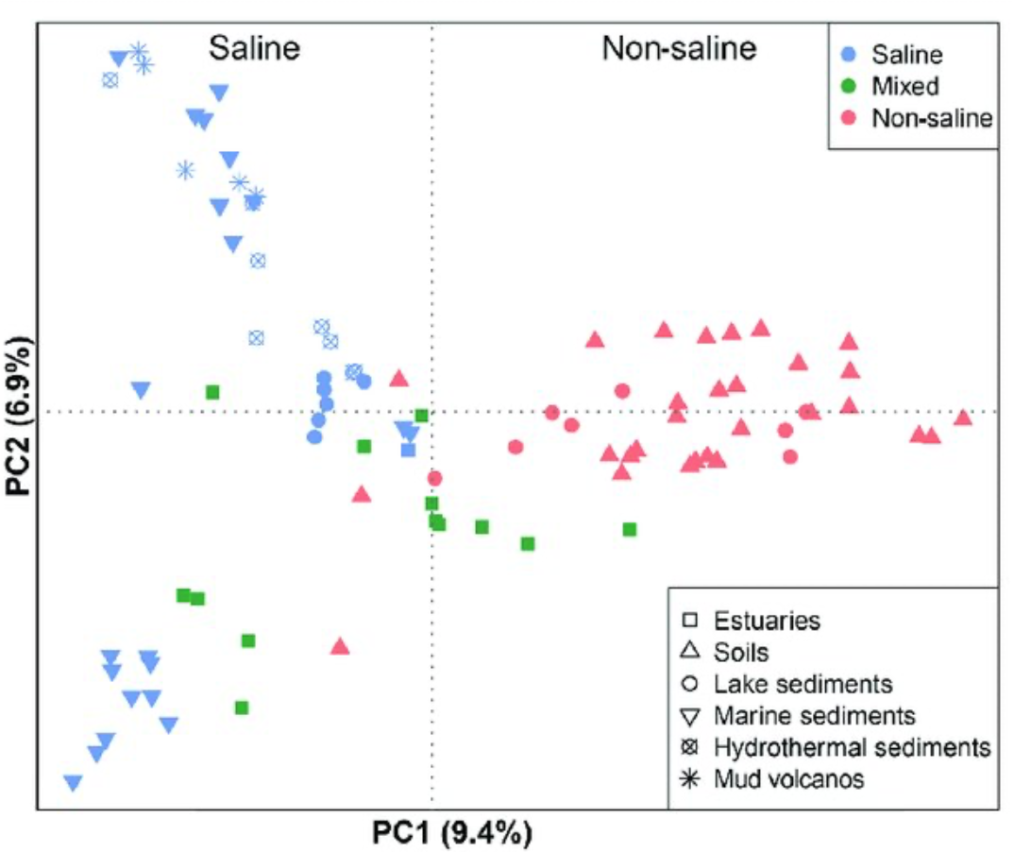
Métricas para la estimación de la riqueza en especies: Índices para calcular la diversidad beta
Índice de Jaccard
Medida inversa de la diversidad, que se basa en la presencia o ausencia de especies (no incluye información de abundancia)
Puede tomar valores que varían entre 0 (las muestras no tienen especies en común) a 1 (las muestras tienen exactamente las mismas especies).
Wen et al., 2017.
PCoA basado en la matriz de distancias de Jaccard.

Slide 36
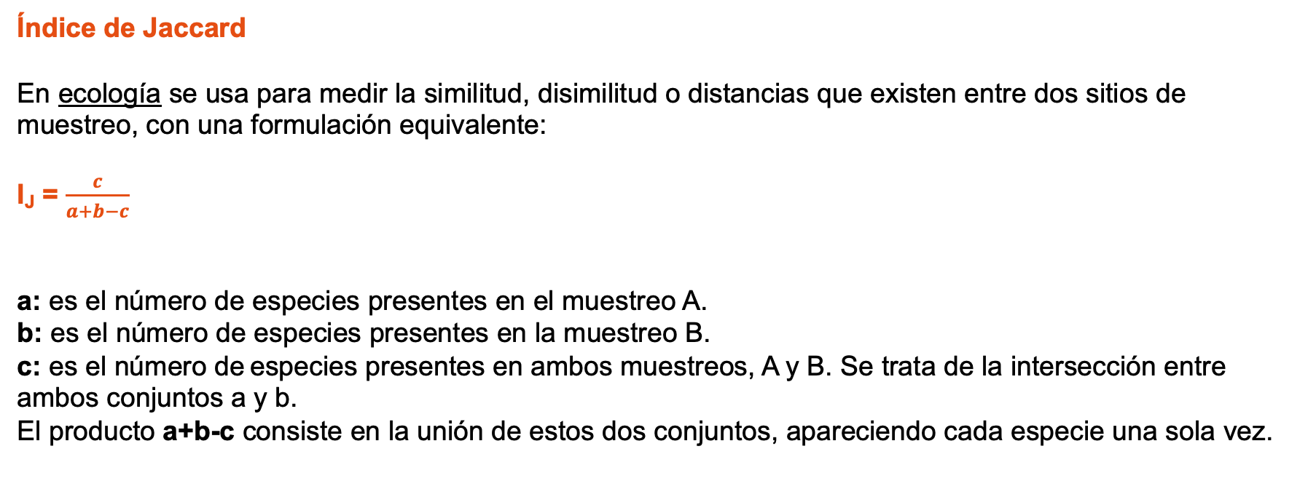
Métricas para la estimación de la riqueza en especies: Índices para calcular la diversidad beta
Índice de Jaccard
En ecología se usa para medir la similitud, disimilitud o distancias que existen entre dos sitios de muestreo, con una formulación equivalente:
I_{J} = $\frac{c}{a+b−c}$
a: es el número de especies presentes en el muestreo A.
b: es el número de especies presentes en la muestreo B.
c: es el número de especies presentes en ambos muestreos, A y B. Se trata de la intersección entre ambos conjuntos a y b.
El producto a+b-c consiste en la unión de estos dos conjuntos, apareciendo cada especie una sola vez.

Slide 37
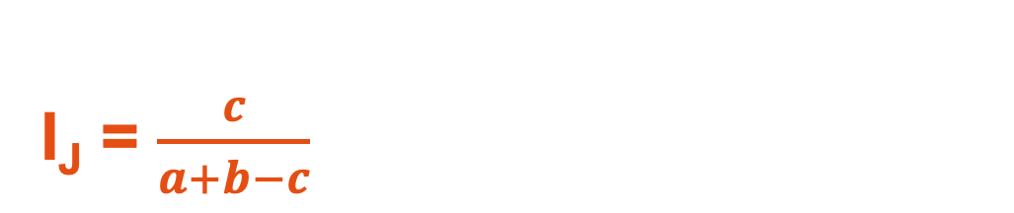
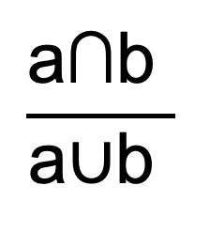
Métricas para la estimación de la riqueza en especies: Índices para calcular la diversidad beta
Índice de Jaccard
I_{J} = $\frac{c}{a+b−c}$
a
c = a∩b
b
$$\frac{\text{a}\text{∩}\text{b} }{\text{a}\text{∪}\text{b} }$$
J (A, B ) =

Slide 38
Métricas para la estimación de la riqueza en especies: Índices para calcular la diversidad beta
Índice de Bray-Curtis
- Índice cuantitativo, que a diferencia de índices como el de Jaccard tiene en cuenta la abundancia de estas especies.
Se basa en la abundancia o el número de conteos, y diferencia entre la abundancia microbiológica entre dos muestras.
Puede tomar valores entre 0 y 1; un valor de 0 indica que las dos muestras tienen las mismas especies y la misma abundancia de especies y un valor de 1 que la abundancia de especies es totalmente distinta entre muestras
Métrica intuitiva, ya que las especies comunes y raras tienen pesos parecidos, mientras que hay otras distancias, como la euclídea, en las que las especies más abundantes tiene mayor peso.

Slide 39
Métricas para la estimación de la riqueza en especies: Índices para calcular la diversidad beta
Índice de Bray-Curtis
Representar estas distancias: Generar un gráfico de dos dimensiones, lo cual es una aproximación entre las muestras.
Cuanto más separadas aparezcan dos muestras en este tipo de gráfico menos se parecerán (tienen una distancia de Bray Curtis mayor).
Una técnica que da una aproximación de esta distancia es el escalamiento multidimensional no métrico (NMDS)

Slide 40
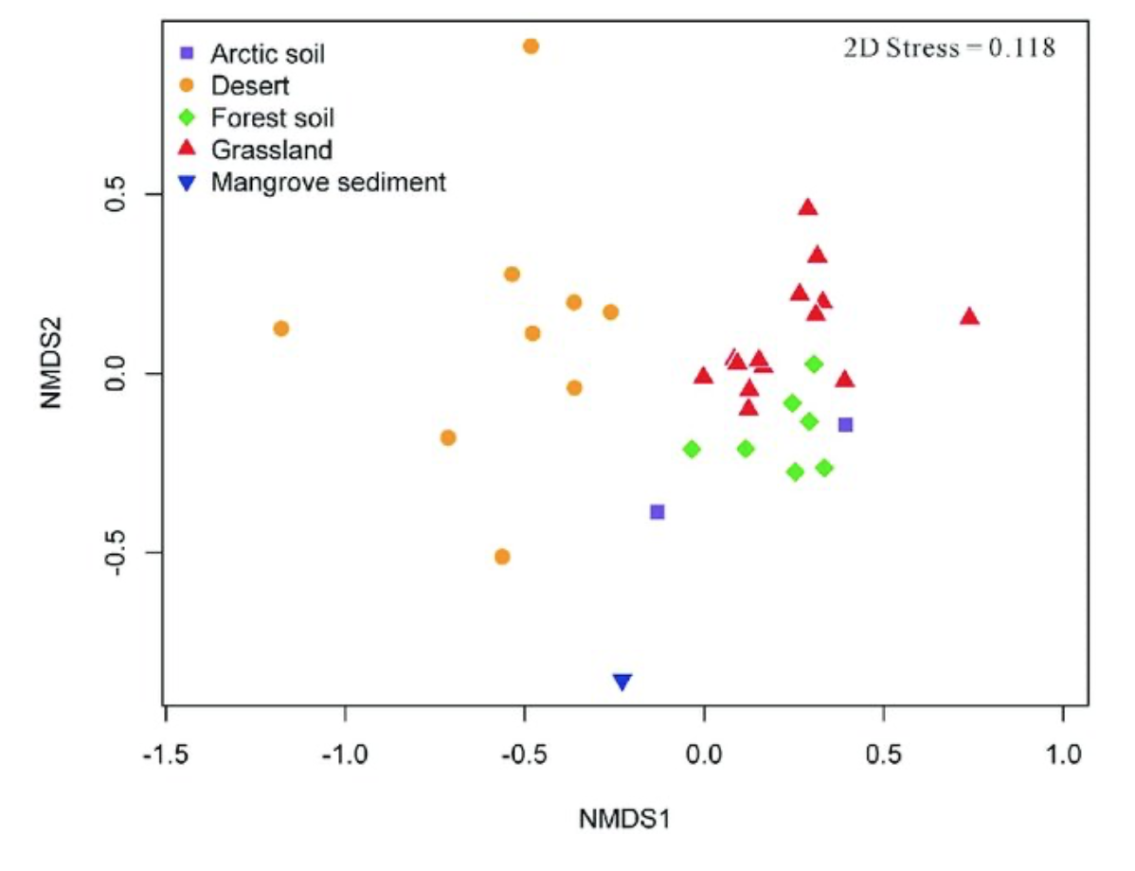
Métricas para la estimación de la riqueza en especies: Índices para calcular la diversidad beta
Índice de Bray-Curtis
- Representación de los índices de Bray Curtis entre varias muestras procedentes de suelo.
Se calculó una matriz de similitud de distancias para 33 muestras presentes en el estudio y se generaron las coordenadas NMDS para cada muestra.
La mayor similitud entre muestras es representada por distancias más cortas entre ellas.
Los distintos colores y símbolos indican los distintos sitios de suelo considerados en el estudio.
Xu et al., 2014

Slide 41
Métricas para la estimación de la riqueza en especies: Índices para calcular la diversidad beta
UniFrac
Método filogenético basado en las distancias (árbol filogenético).
Dos tipos:
unweighted UniFrac: Tiene en cuenta la presencia o ausencia de una OTU
weighted UniFrac: Tiene en cuenta la abundancia de OTUs

Slide 42
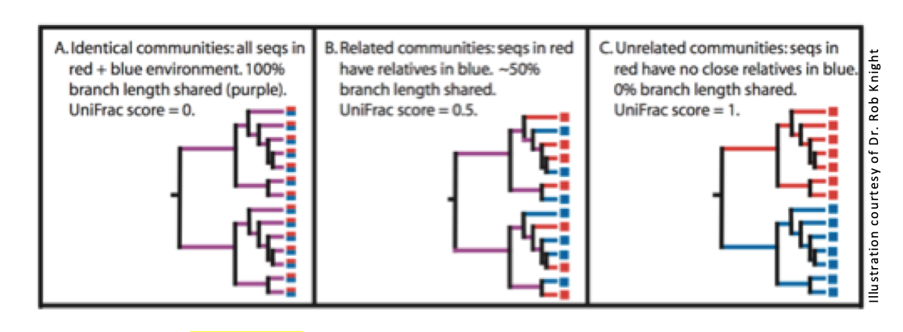
Métricas para la estimación de la riqueza en especies: Índices para calcular la diversidad beta
UniFrac
Se calcula por defecto en QIIME 2 y además:
qiime diversity-lib weighted-unifrac

Slide 43
Métricas para la estimación de la riqueza en especies: Índices para calcular la diversidad beta
LEfSE: linear discriminant analysis effect size
Aunque en general es robusto utilizar tests no paramétricos a usar los tests clásicos como son el test de la t, el análisis de la varianza (ANOVA) o el análisis multivariante de la varianza (MANOVA), sobre todo estos dos últimos: no paramétricos.
Sin embargo, cuando los estudios son no balanceados necesitamos otros estudios.
EJEMPLO: Número de OTUs/ASVs/taxones/genes con abundancias relativas muy diferentes entre muestras
En estos casos conviene utilizar LEfSE

Slide 44
Métricas para la estimación de la riqueza en especies: Índices para calcular la diversidad beta
LEfSE: linear discriminant analysis effect size
Programa gratuito para llevar a cabo análisis discriminante lineal efecto-tamaño o LDA effect size que tiene en cuenta el efecto tamaño de las muestras o grupos.
https://huttenhower.sph.harvard.edu/lefse/

Slide 45
Métricas para la estimación de la riqueza en especies: Índices para calcular la diversidad beta
LEfSE: linear discriminant analysis effect size
Programa gratuito para llevar a cabo análisis discriminante lineal efecto-tamaño o LDA effect size que tiene en cuenta el efecto tamaño de las muestras o grupos.
Se puede instalar desde conda o usar desde Galaxy
conda install -c biobakery lefse
http://huttenhower.sph.harvard.edu/galaxy/
Notes:
Si hay tiempo ir a las dos webs.

Slide 46
Métricas para la estimación de la riqueza en especies: Índices para calcular la diversidad beta
LEfSe
Aplica tests estándar para ver diferencias significativas con métodos basados en consistencia biológica y efecto de tamaño (Segata et al., 2011).
OBJETIVO: Determinar la característica en concreto: OTU, gen, o función que explique de manera más robusta las diferencias entre distintas clases o grupos.
Una vez identificadas las características que explican diferencias entre clases o predichos los marcadores responsables de un fenotipo LEfSe los representa de forma gráfica.

Slide 47
Métricas para la estimación de la riqueza en especies: Índices para calcular la diversidad beta
LEfSe
Clasificación del comportamiento de este algoritmo :
FASE 1: Identificar de manera robusta las características que son estadísticamente diferentes entre clases biológicas
FASE 2: Tests adicionales para ver si estas diferencias son consistentes con respecto al comportamiento biológico esperado. Por ejemplo, si se da una estructura poblacional en las muestras, ¿está esa característica igual de abundante en todas las subclases o solo en una? Para ello se usar el factorial no paramétrico de Kruskal-Wallis sum.tank test.
FASE 3: LDA, análisis linear discriminante, para estimar el efecto tamaño de cada característica con una abundancia diferencial, y para llevar a cabo una reducción de dimensiones.

Slide 48
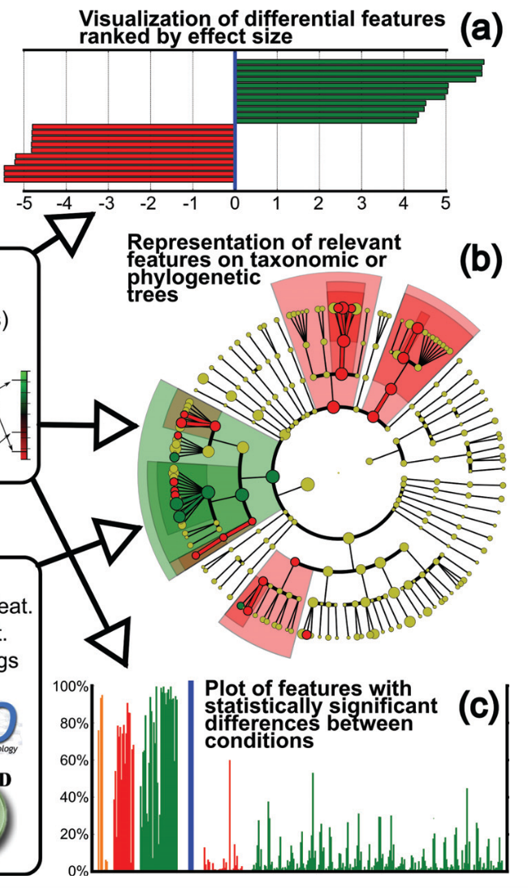

Slide 49
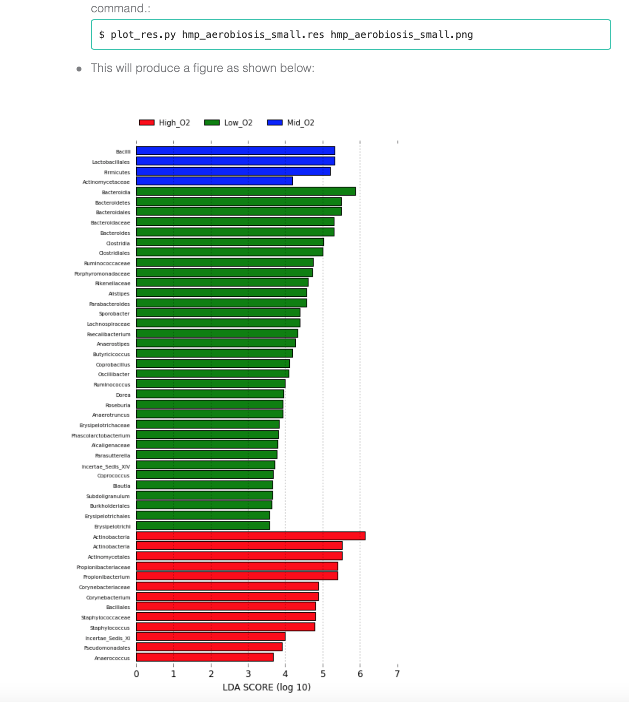

Slide 50
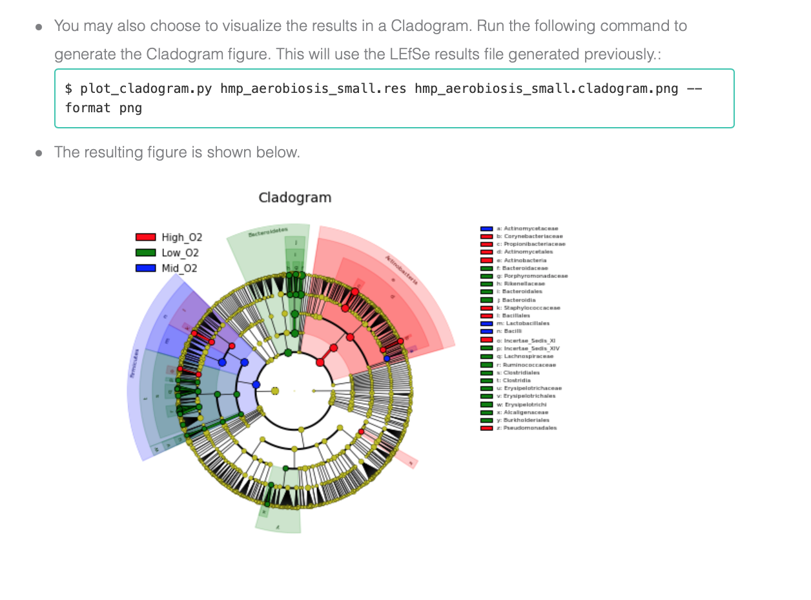

Slide 51
¡Gracias!

